Slide 1

Innsøking videregående opplæring skoleåret 2026/2027
Vestland Fylkeskommune

Slide 2
Hva påvirker elevenes valg?
Interesser, evner, motivasjon, trivsel m.m.
Kunnskap om ulike retninger.
Foresatte/familie
Lønn
Venner
UDV

Slide 3
Viktige datoer og frister
6.januar; Vigo åpnet: https://www.vigo.no/nyvigo/vigo
https://www.vilbli.no/nn/nn/vestland/soknadsfristar-og-inntakskalender/a/036521
Frist for å søke: 2.mars
HUSK Å SVARE JA TIL TILDELT SKOLE OG HUSK Å MØTE FØRSTE SKOLEDAG.
NB! Elevens ansvar å søke.

Slide 4

Hva trenger elevene for å søke?
Vigo.no
Standpunktkarakterer
Aktiveringskode fra Minid
Brukerstøtte Minid: (+47) 800 30 300
Minid-app /BankID
Mobiltelefon
Personlig passord
Personnummer 11 siffer
NB! Man har fortrinnsrett til plass på vg2 og vg3 studieforberedende på samme skole, men man må søke årlig.

Slide 5
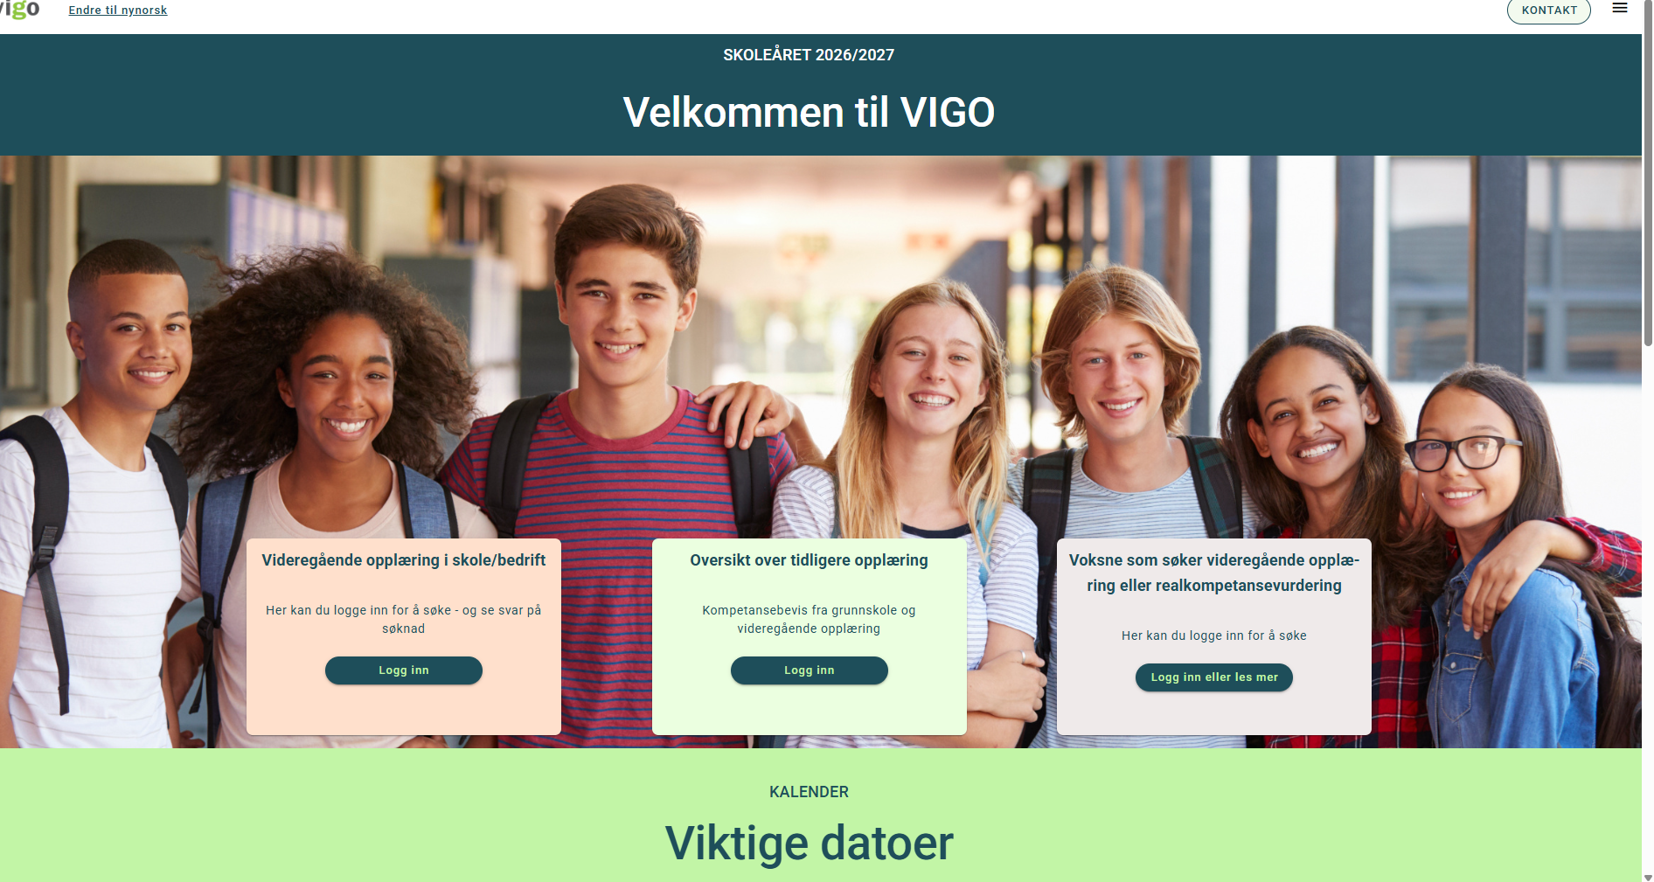

Slide 6
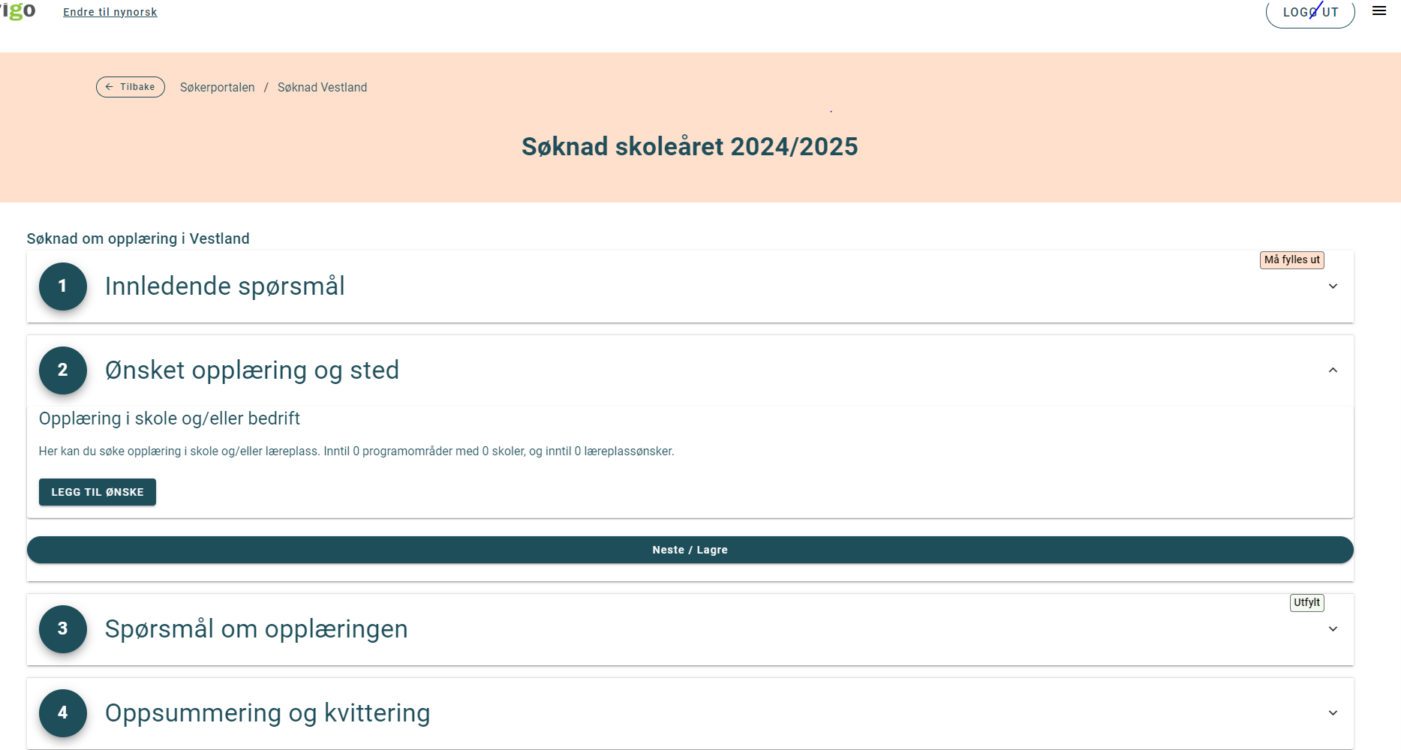

Slide 7
Hvordan skal søknaden se ut?
Krysse av nødvendig informasjon, "innledende spørsmål” osv.
Velg ønsker: 3 programområder i prioritert rekkefølge.
Inn til 6 skoler pr.programområde
Pass på at skolene ligger i Bergen.

Slide 8

To hovedvalg eller kombinasjon?
Studieforberedende – gir studiekompetanse
Yrkesfaglig – 2 år skole + gj.snitt 2 år læretid
Påbygging til generell studiekompetanse
SK-klasser på elektrofag og helse og oppvekstfag
TAF=YSK (Yrkes - og studiekompetanse)

Slide 9
5 Studieforberedende utdanningsprogram
Idrettsfag
Kunst, design og arkitektur
Medier og kommunikasjon
Musikk, dans og drama
Studiespesialisering (+ IB-linje)

Slide 10
10 yrkesfaglige utdanningsprogram
Bygg- og anleggsteknikk
Helse- og oppvekstfag
Elektro og datateknologi
Håndverk, design og produktutvikling
Restaurant- og matfag
Naturbruk
Teknologi- og industrifag
Salg, service og reiseliv
Frisør, blomster, interiør og eksponeringsdesign
Informasjonsteknologi og medieproduksjon

Slide 11
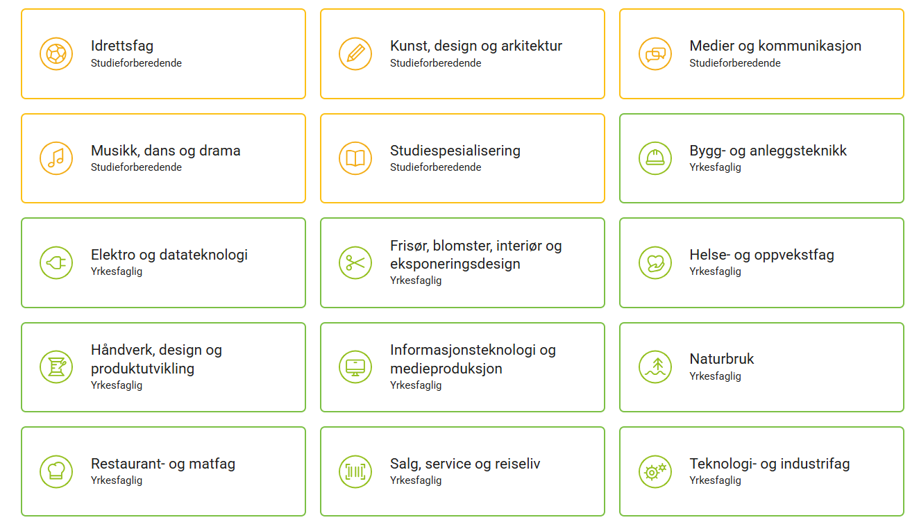

Slide 12
Toppidrett
Eleven søker ordinære utdanningsprogram og må i tillegg hake av under tilleggsopplysninger i søknaden i Vigo om at det blir søkt om spissa toppidrettstilbod gjennom Olympiatoppen Vest-Norge( OLTV).
Eleven må også fylle ut et eget søknadskjema og sende til Olympiatoppen Vest innan søknadsfristen (ordinært) 1. mars. OLTV vil svare før 1. mai.

Slide 13





Søke privatskole?
Søke på skolens hjemmesider
St. Paul VGS søkes på vigo
Tidligere svarfrister. Betale depositum.
Må ettersende 1.terminkarakterer selv
Depositum

Slide 14
Karaktergrenser? = Poenggrenser
Se vlfk.no – Nedre poenggrense - Vestland fylkeskommune

Slide 15
Informasjonsfolder til elever og foresatte
https://www.vilbli.no/nb/vestland/a/informasjon-til-elever-og-foresatte-pa-10-trinn-pdf-6?
T

Slide 16
Nyttige nettsider.
https://www.vestlandfylke.no/utdanning-og-karriere/elev/
Vilbli.no
Vigo.no
Vlfk.no
Utdanning.no
Inntakskontoret: Telefon
51 20 71 17. Åpent fra kl.12-14

